Slide 1
Питер Пауль Рубенс
(1577-1640)
Автор: Беляева Наталия Анатольевна
ГБОУ СОШ №84 Петроградского района
Санкт-Петербург
2013

Slide 2
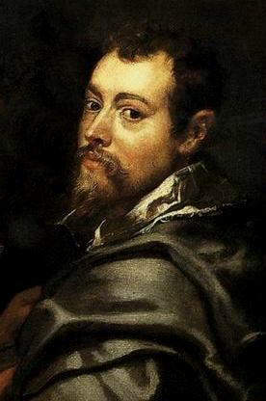
Выдающийся фламандский живописец Питер Пауль Рубенс (1577-1640) был человеком редкого по масштабу гения, который обладал всеми достоинствами, столь необходимыми как для великих свершений в искусстве, так и для успеха в обществе, — мощным интеллектом, кипучей энергией, крепким здоровьем, приятной внешностью, удивительным даром гармонии и, в придачу, ясной головой для творческой и деловой активности.
Фрагмент автопортрета
Фальфраф Ришартц Музей, Кельн

Slide 3
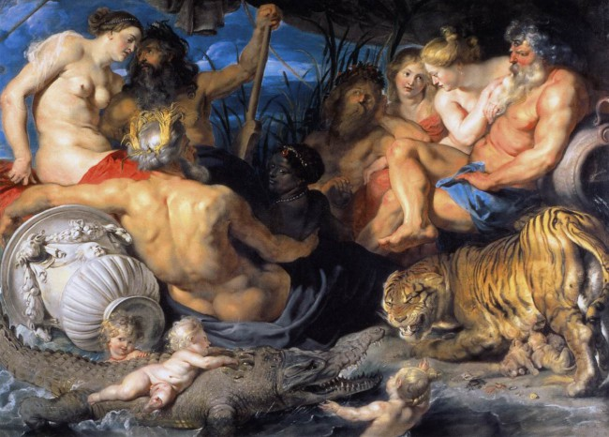
«Четыре части света» 1612-1614
Музей истории искусств, Вена

Slide 4
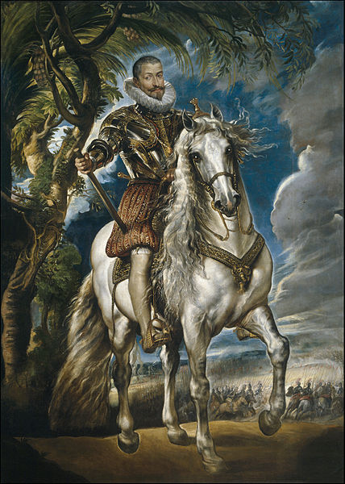
Рубенс говорил на шести языках, учился у трёх фламандских живописцев, был счастливым художником, не знавшим сомнений и разочарований в своем творчестве.
Современники называли его «королём художников и художником королей» Достаточно посмотреть на его картины, и в этом не останется ни малейшего сомнения.
«Герцог Лерма» 1603
музей Прадо, Мадрид

Slide 5
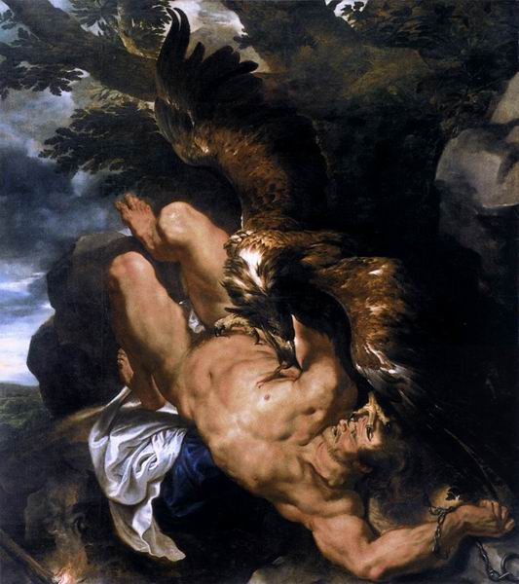
Больше всего его приводила в восторг податливая, пластическая красота человеческого тела. Хотя ему нравился окружающий его материальный мир, он весь был наполнен глубокой, доводящей до экзальтации религиозной верой своего времени.
«Пригвождённый Прометей» 1610-1611
Музей Изобразительных Искусств, Филадельфия

Slide 6
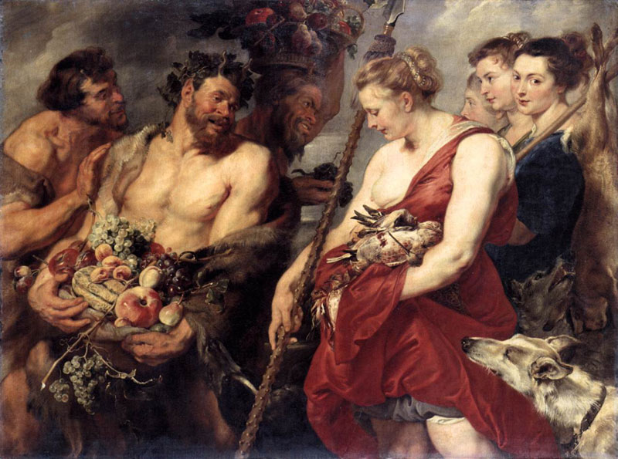
«Возвращение Дианы с охоты» 1615
Дрезденская картинная галерея, Германия

Slide 7
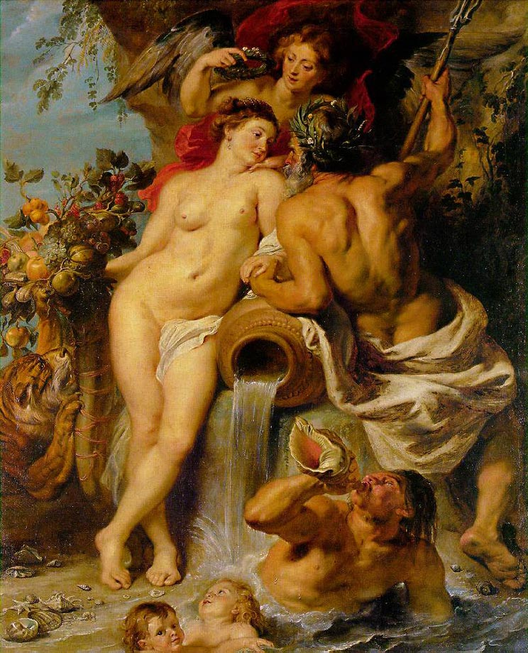
Что бы он ни рисовал — белокурую Венеру в окружении нимф или задумчивую Богоматерь с ребенком на руках, сияющую светом аллегорию мощных фигур на облаках, плодородный пейзаж возле дома, — его творчество всегда было гимном, восхваляющим красоту нашего мира.
«Союз Земли и Воды» 1618
Государственный Эрмитаж

Slide 8
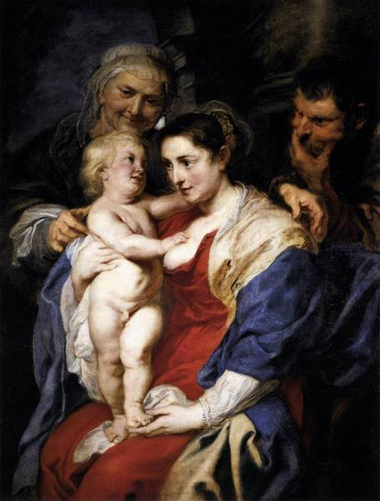
"История искусства не знает ни единого примера такого универсального таланта, такого мощного влияния, такого непререкаемого, абсолютного авторитета, такого творческого триумфа", - писал о Рубенсе один из его биографов.
«Святое семейство и Святая Анна» 1630 музей Прадо, Мадрид

Slide 9
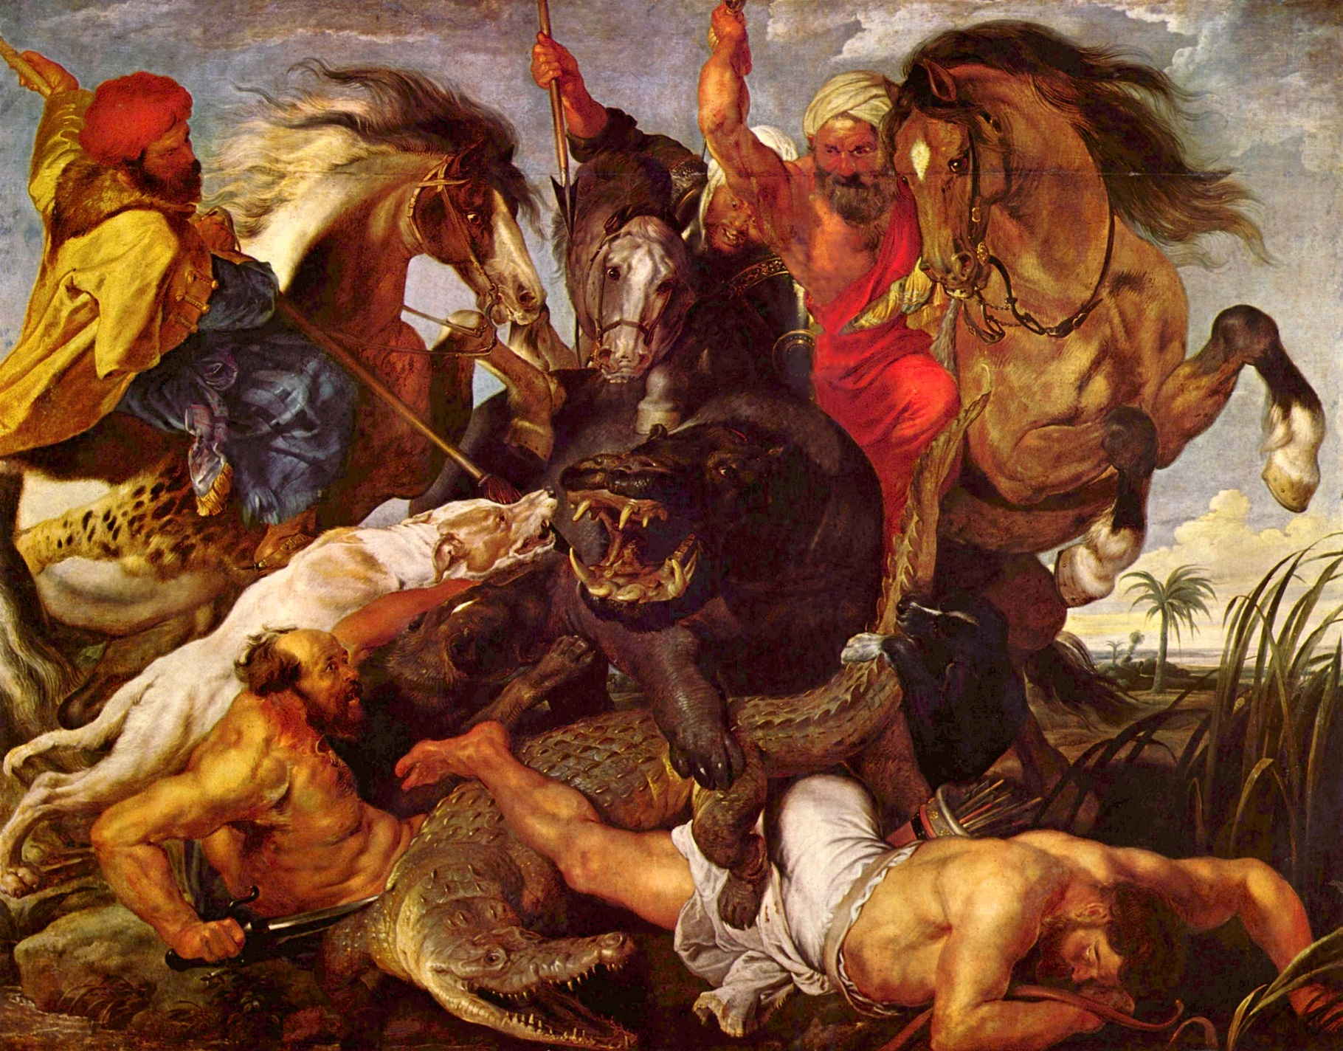
«Охота на гиппопотама» 1615-1616
Старая Пинакотека, Мюнхен

Slide 10
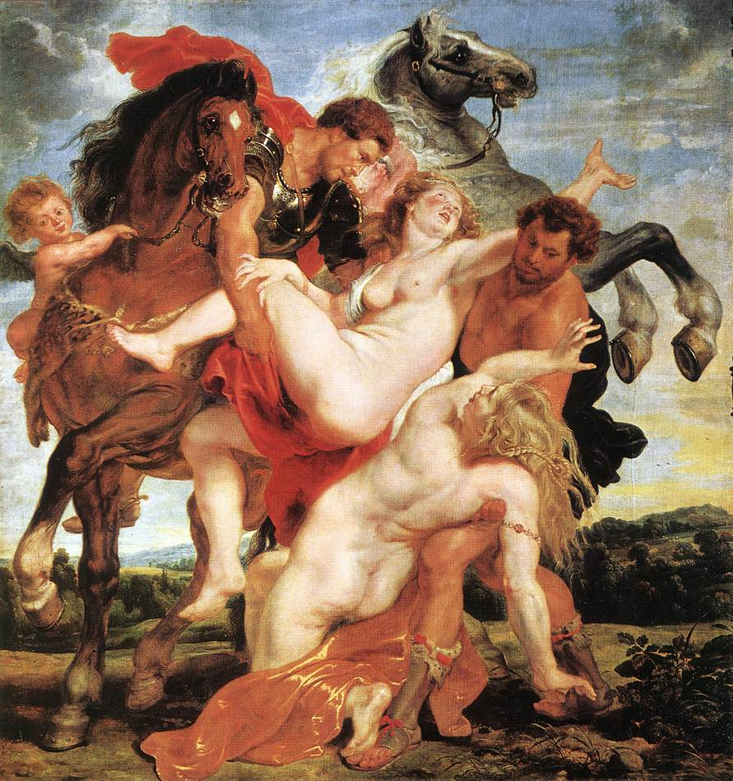
Рубенс как никто другой воплотил подвижность, безудержную жизненность и чувственность европейской живописи эпохи барокко. Его творчество - органичный сплав традиций брейгелевского реализма с достижениями венецианской школы.
«Похищение дочерей Левкиппа», 1617
Старая пинакотека Мюнхен

Slide 11
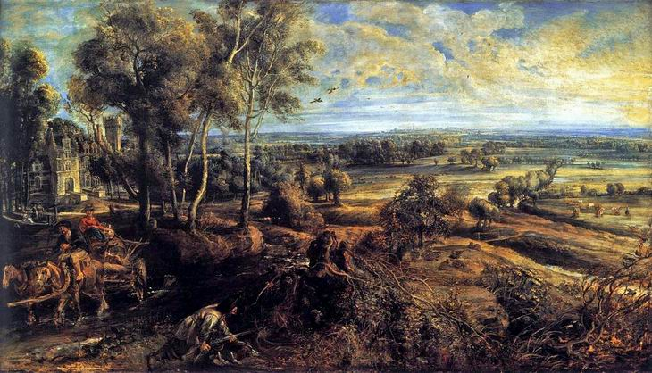
Рубенс не только виртуозный мастер масштабных работ на мифологические и религиозные темы, но и тонкий портретист и пейзажист.
«Летний пейзаж с видом Хет Стина» 1635. Лондонская Национальная Галерея, Англия

Slide 12
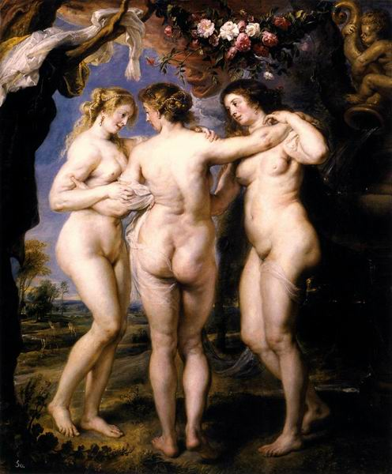
Vivis, vita tuo picta colore rubet. Жив ты! В красках твоих жизнь пламенеет сама. Дж. П.Беллори.
«Три Грации» 1639
Музей Прадо, Мадрид

